Slide 1
Cost_Wafer (每月上班第一天) 操作方式

Slide 2
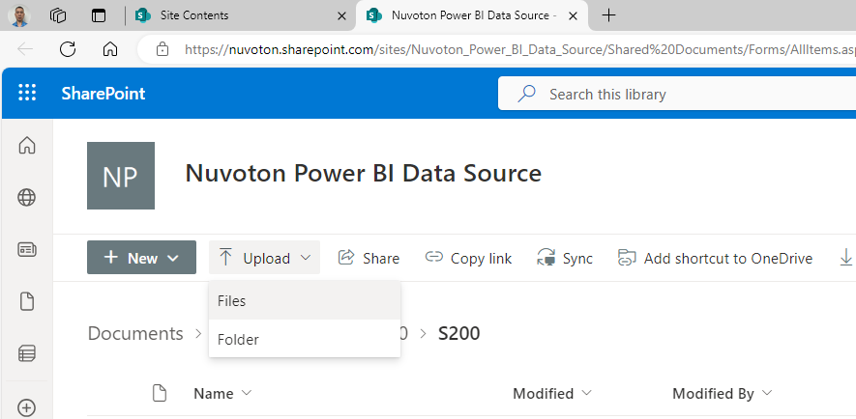
新增 Excel 檔案放置 Nuvoton Power BI Data Source
點擊以下連結
Nuvoton Power BI Data Source
按 Upload / 點擊 Files

Slide 3
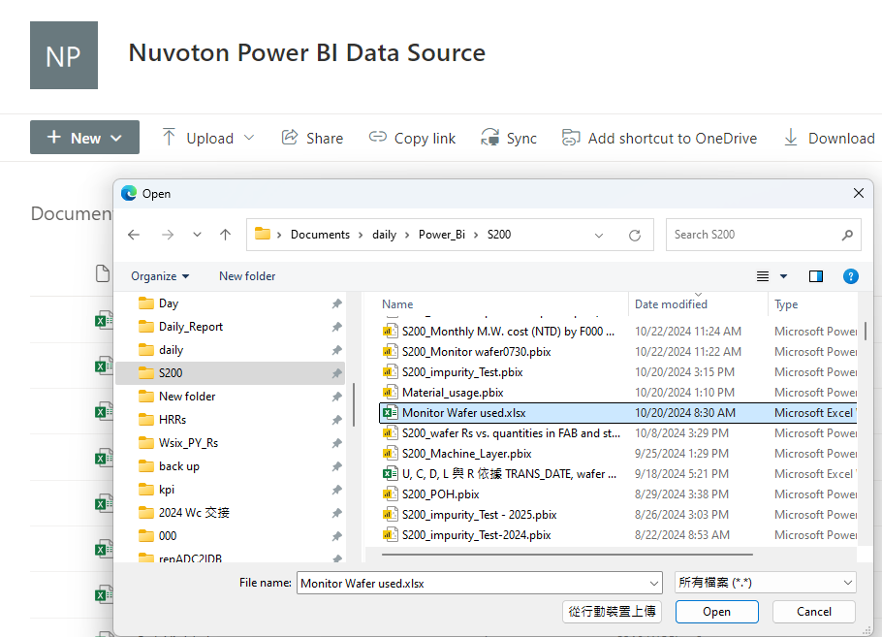
1
點選 檔案存放位置
2
點選 預上傳檔案 “Monitor Wafer used.xlsx”

Slide 4
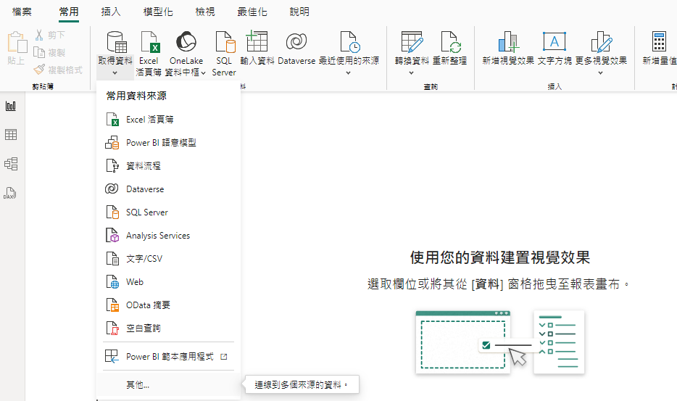
開啟 Power_BI 新增 sharepoint 資料操作方式
按 取得資料
按 其他

Slide 5
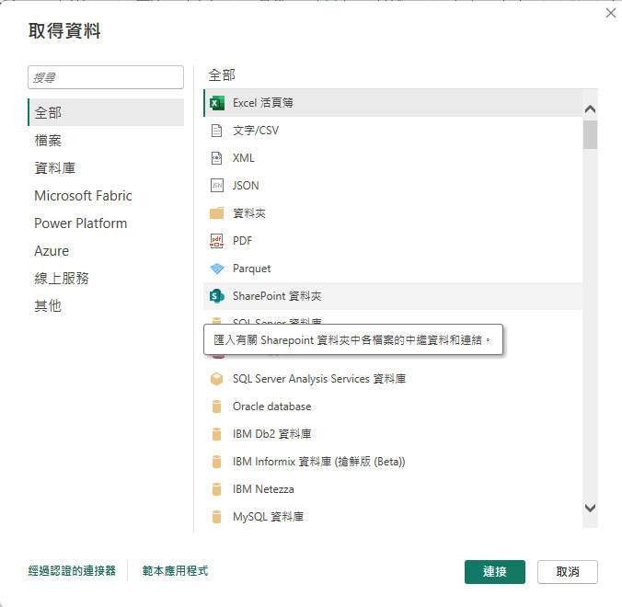
點擊 sharepoint 資料夾

Slide 6
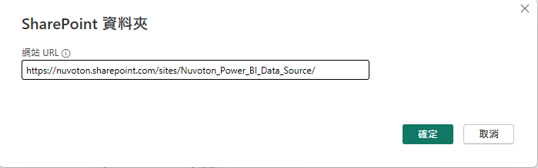
輸入 https://nuvoton.sharepoint.com/sites/Nuvoton_Power_BI_Data_Source/
按 確定

Slide 7
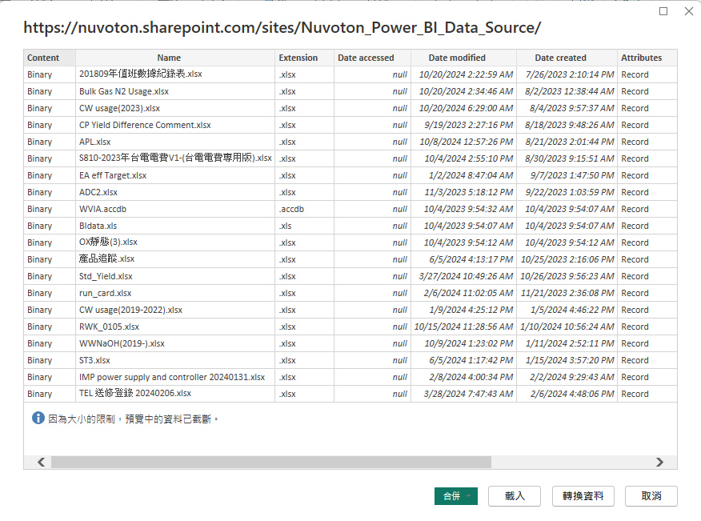
按 轉換資料

Slide 8
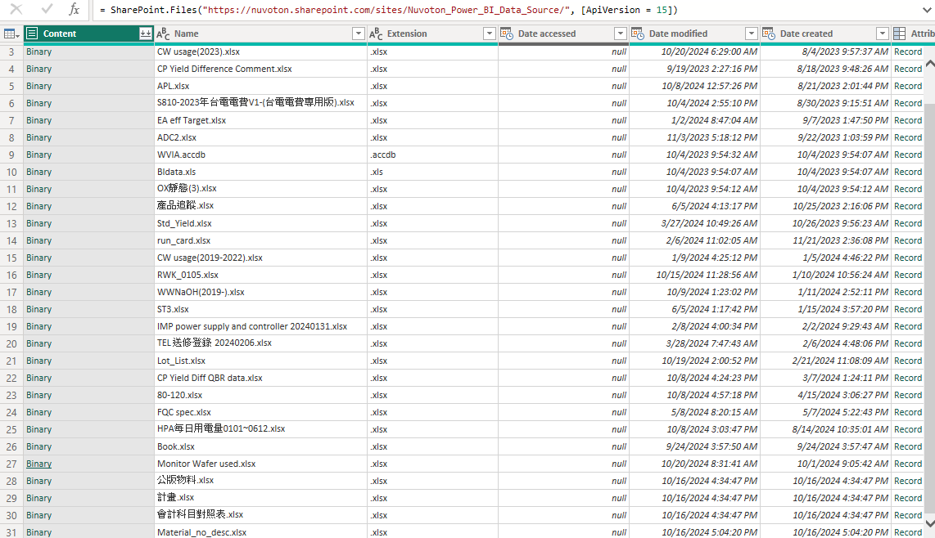
選擇要連結資料檔案 “Monitor Wafer used.xlsx” 點選 Brinary

Slide 9
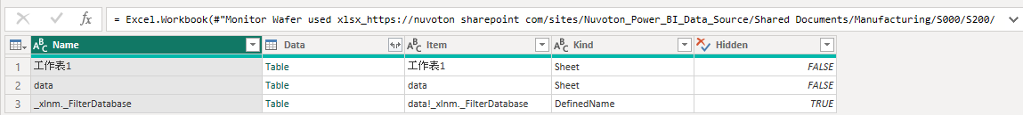
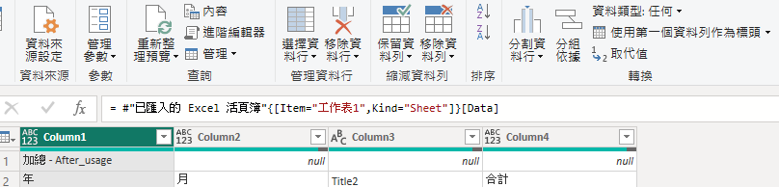
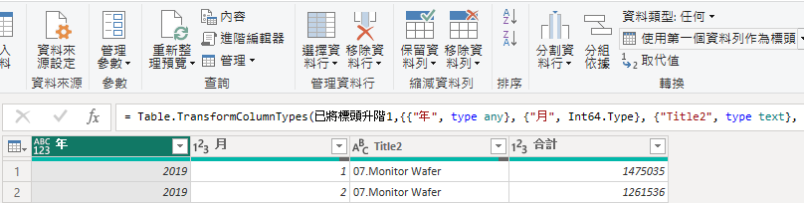
點選 Table
點擊 使用第一個資料列作為標頭
點擊 使用第一個資料列作為標頭 至 你要作為標頭為止

Slide 10
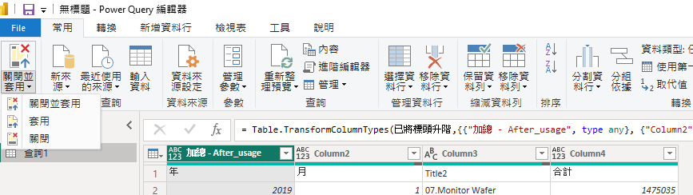
點選 關閉並套用
PS: 前面均是前置作業只需做一次

Slide 11
sharepoint 已有資料 操作方式

Slide 12
找 S720 要 上個月 財務控片金額
點擊以下連結
Nuvoton Power BI Data Source

Slide 13
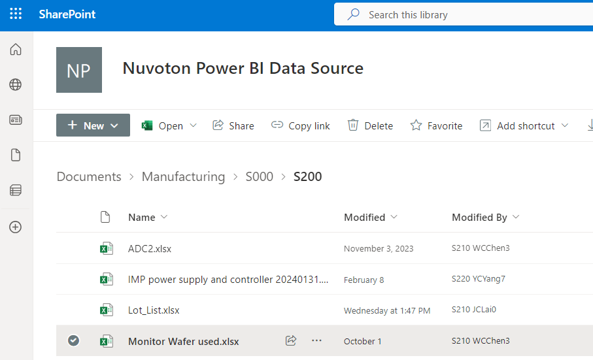
開啟 sharepoint Power BI Data Source
點選 檔案 “Monitor Wafer used.xlsx”

Slide 14
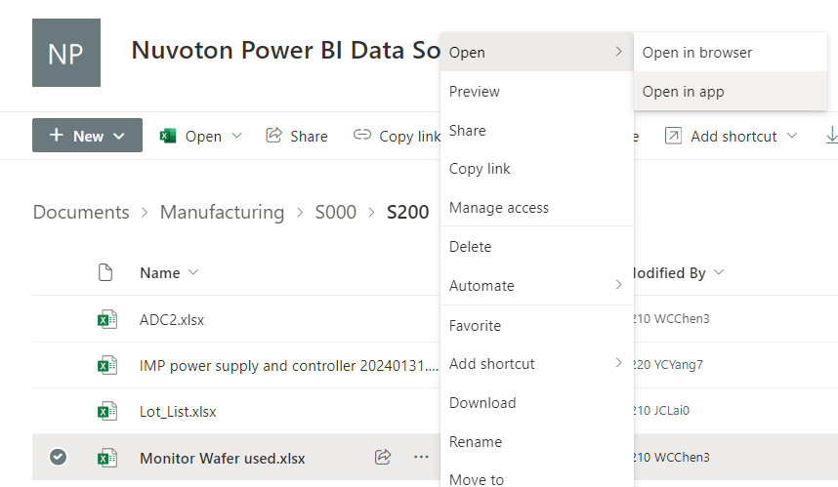
開啟 Monitor Wafer used.xlsx
點選 Open => Open in app => 開啟 Excel 檔案
選擇要連結資料檔案 “Monitor Wafer used.xlsx” 點選 … 位置

Slide 15
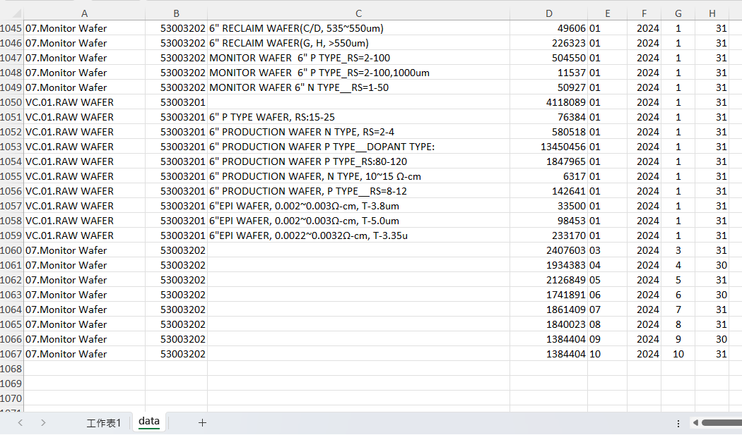
輸入 S720 給的控片金額
2
複製 上個月資料 修改 “金額 / 月份 / 日數”
1
選取 “data” 資料表

Slide 16
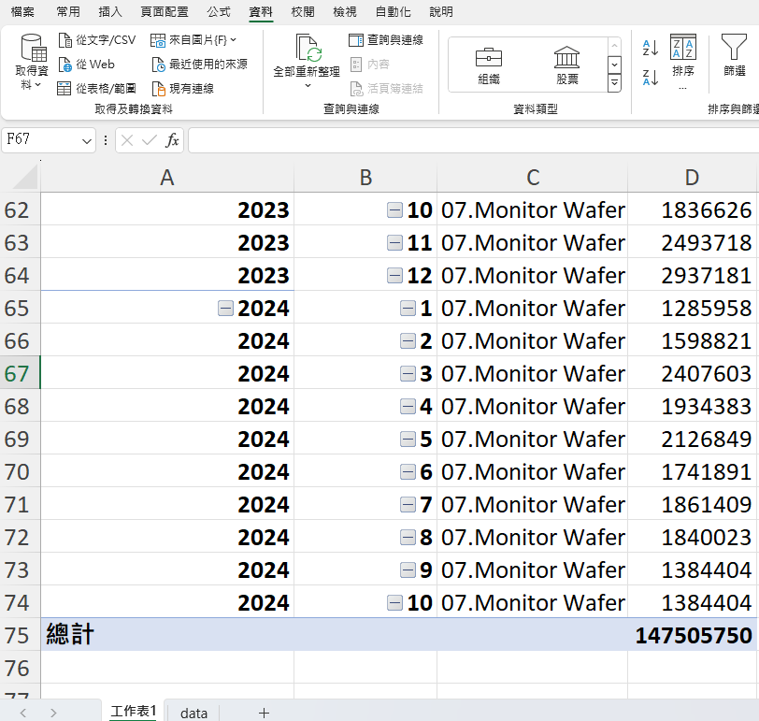
3
按 重新整理
2
按 資料
1
選取 “工作表1” 資料表

Slide 17
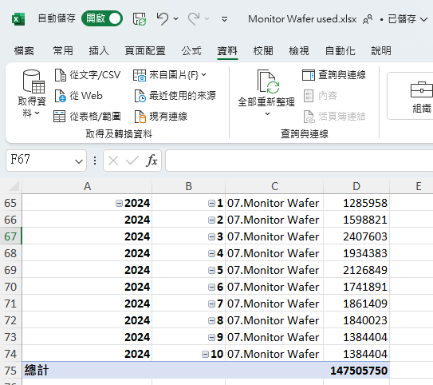
按 儲存檔案 後關閉檔案
即完成加入 S720 給的控片金額

